Slide 1
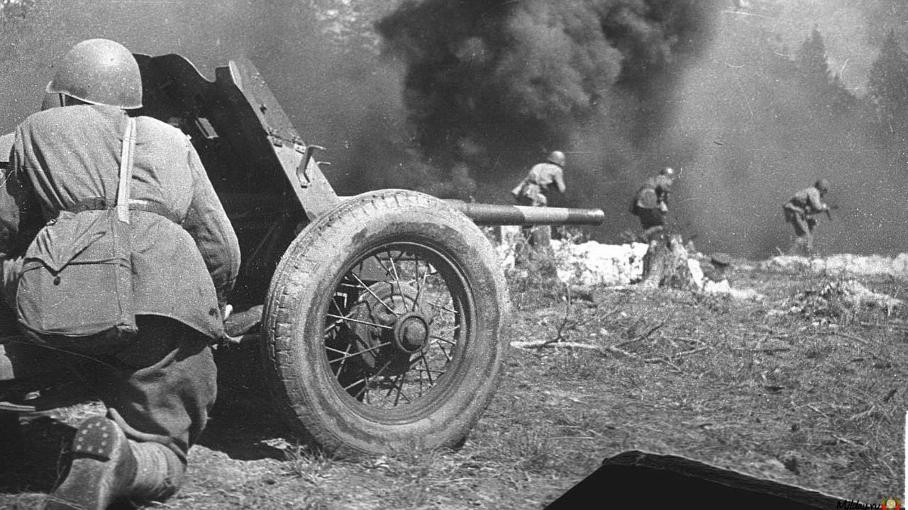
«Долго ли ты будешь прятаться за моей спиной»

Slide 2

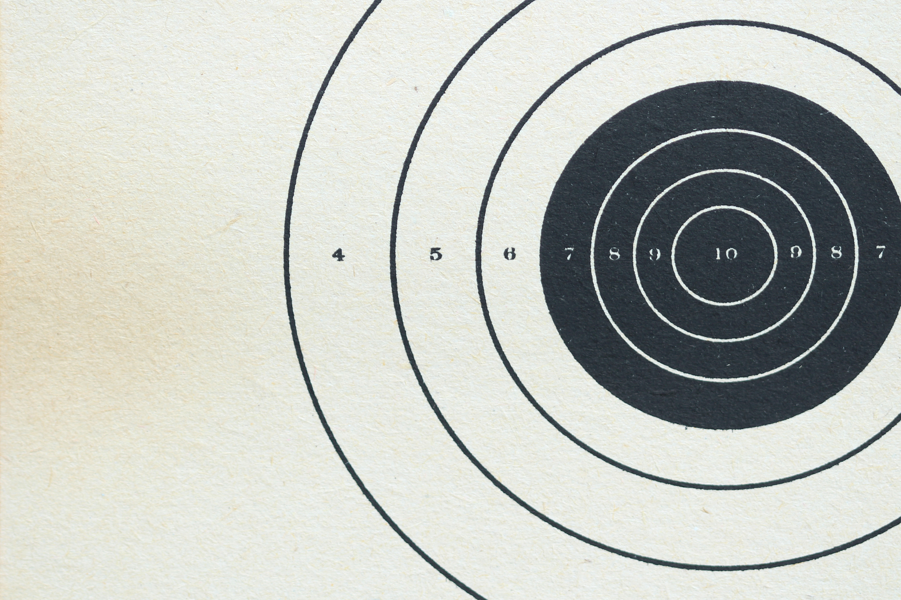
Людмила Павличенко-
Советский снайпер
Красной армии
Подготовил: Кадет 111 взвода ФГКОУ «Севастопольский кадетский корпус Следственного комитета Российской Федерации имени В.И. Истомина» Дюмин Максим Дмитриевич

Slide 3
Моя работа посвящена герою СССР -
ЛюдмилЕ МихайловнЕ Павличенко,
которая воевала во время Великой Отечественной войны и проявила невероятное мужество, стойкость, решимость, несгибаемую волю, героизм, бесстрашие и неиссякаемую веру в победу.

Slide 4
Эта смелая и отважная женщина билась с врагом не жалея себя, билась достойно. Она дала клятву перед родиной уничтожать врага одного за другим и защищать свой дом. Ее подвиг становится примером для будущих поколений, формирует гордость за свой Великий народ и безграничное чувство патриотизма.

Slide 5
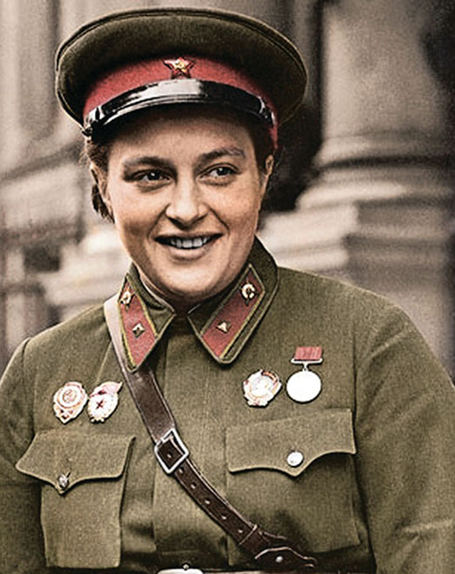
Людмила Михайловна
Павличенко.
Прозвище -леди смерть.
Родилась 12 июля 1916 года,
Васильковский уезд,
Киевская губерния,
Российская империя.

Slide 6
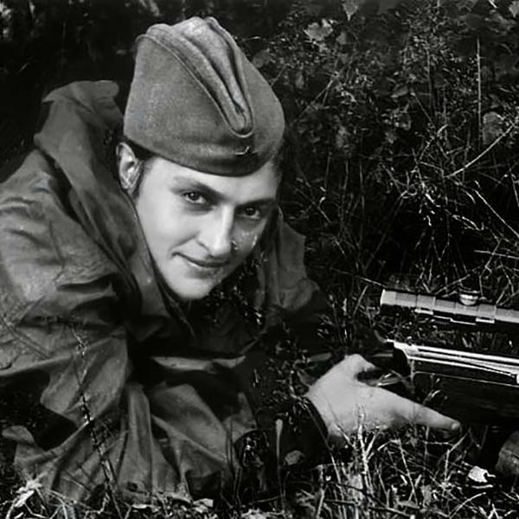
Женщина -снайпер
25-й Чапаевской стрелковой дивизии Рабоче-крестьянской Красной армии. Герой Советского
Союза (1943 г.). После окончания
Великой Отечественной войны до 1956 г. служила офицером (в 1950- 1953г.) Главного Морского Генерального штаба Военно-морского флота СССР в звании майора береговой службы.

Slide 7
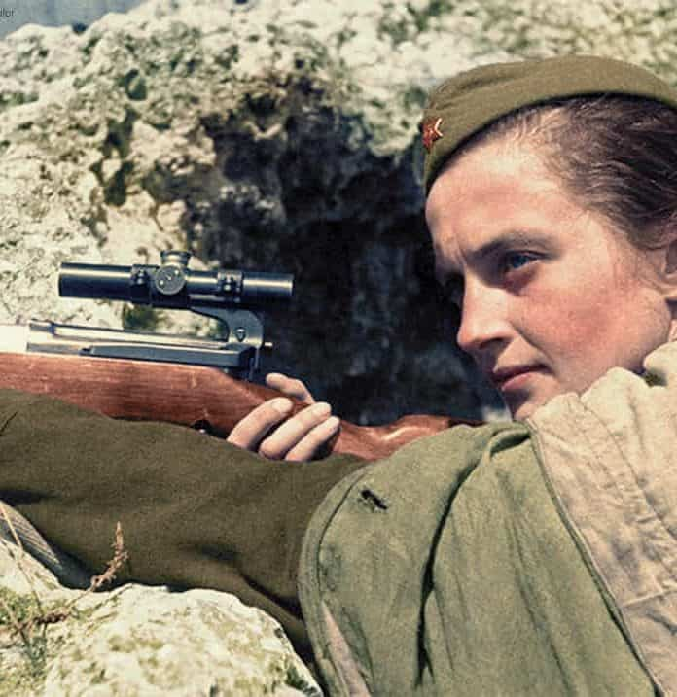
В течение первых месяцев войны и обороны Одессы Людмила Павличенко уничтожила 179 немецких и румынских солдат и офицеров. К июню 1942 года на счету Павличенко было уже 309 подтверждённых уничтоженных солдат и офицеров противника, в том числе 36 снайперов противника. Кроме того, за период оборонительных боёв она смогла обучить множество снайперов, передавая фронтовикам свой опыт.

Slide 8
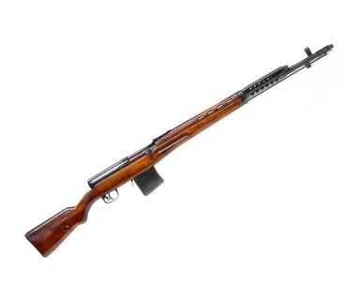
СВТ активно использовалась во флотских частях, и некоторых группах НКВД, где уровень подготовки был выше. Существовал снайперский вариант СВТ, отличавшийся повышенным качеством. Известный советский снайпер второй мировой войны Людмила Павлюченко, предпочитала именно СВТ-40.
Винтовка была принята на вооружение советской армии в 1940 году, производилась с 1939 до 1945 года. С 1942 года производилась также АВТ – автоматический вариант СВТ. Масса полностью снаряженной винтовки 4,3 кг., калибр 7,62 мм., начальная скорость пули 830 м/с., магазин на 10 патронов. Должна была стать основным видом личного оружия пехоты.

Slide 9
Медали и заслуги
Людмилы Павличенко

Slide 10
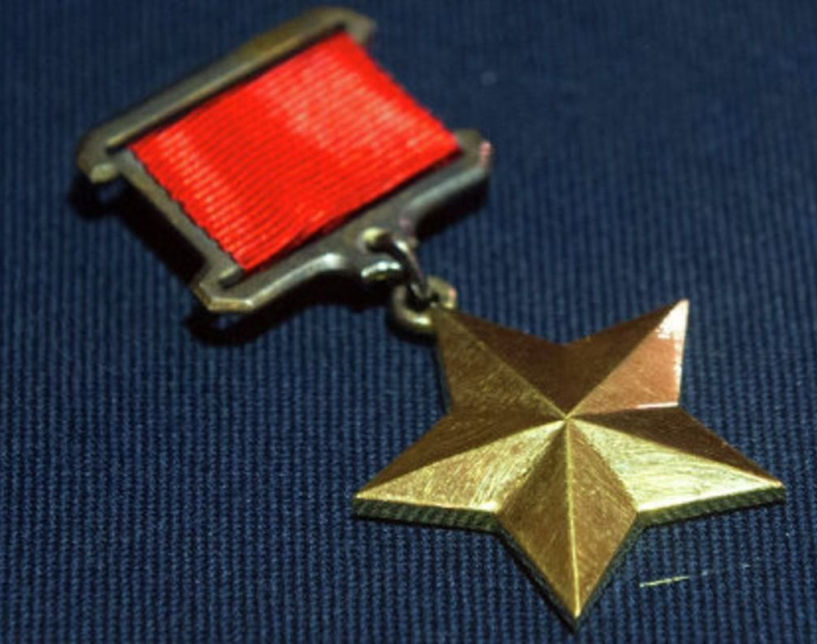
Медаль «Золотая Звезда» — государственная награда СССР. Учреждена в 1939 году как отличительный знак для граждан удостоившихся звания Герой Советского Союза.

Slide 11
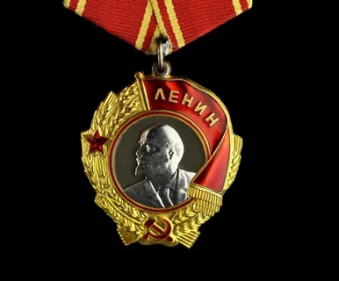
Орден Ленина — высшая награда Союза Советских Социалистических Республик, за исключительные достижения и выдающиеся заслуги — учреждён 6 апреля 1930 года.

Slide 12
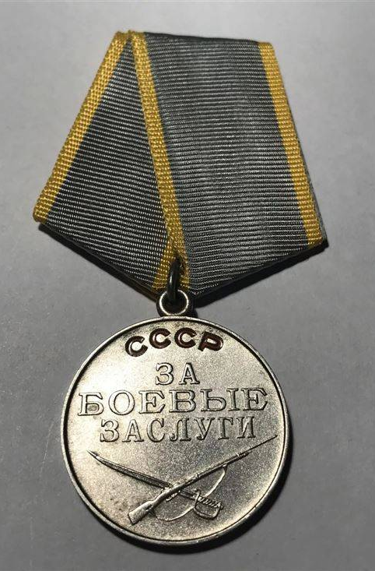
Медаль "За боевые заслуги" была учреждена 17 октября 1938 года для награждения воинов Советской Армии,
Военно-Морского Флота и пограничной охраны за личное мужество и отвагу в боях с врагами Советского Союза при защите неприкосновенности государственных границ или при борьбе с диверсантами, шпионами и прочими врагами Советского государства.

Slide 13
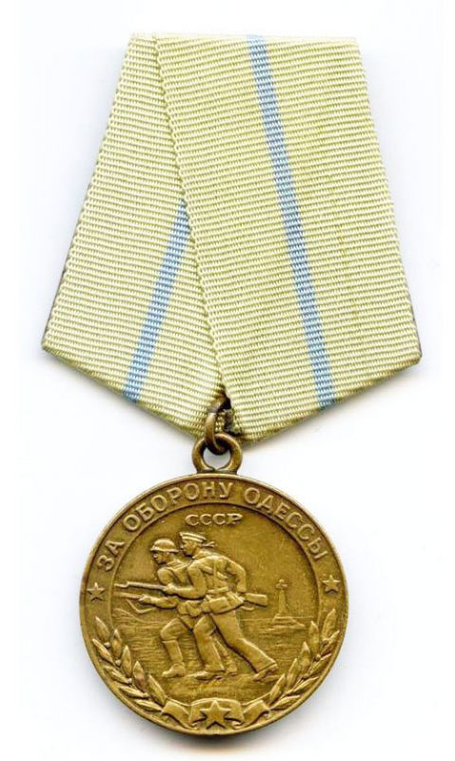
Медаль «За оборону Одессы» учреждена Указом Президиума Верховного Совета СССР от 22 декабря 1942 года. Автор рисунка медали — художник Н. И. Москалёв.
Медалью «За оборону Одессы» награждались все участники обороны Одессы — военнослужащие Красной Армии, Военно-Морского Флота и войск НКВД, а также лица из гражданского населения, принимавшие непосредственное участие в обороне. Периодом обороны Одессы считается 5 августа — 16 октября 1941 года.

Slide 14
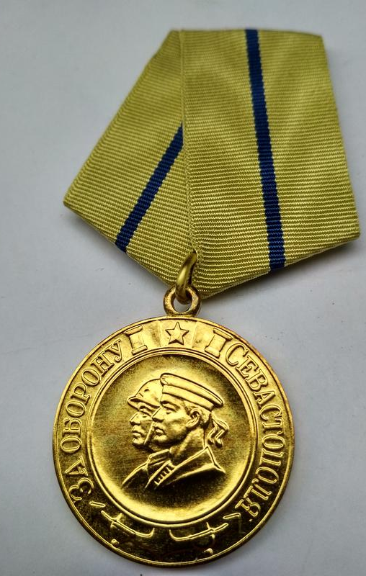
Медаль «За оборону Севастополя» — советская награда времён Великой Отечественной войны.
Медаль была учреждена Указом Президиума Верховного Совета СССР от 22 декабря 1942 года. 19 июня 1943 года было произведено частичное дополнение Положения о медали. Так же изменения в описание медали вносились Постановлениями Президиума Верховного Совета СССР от 27 марта и 3 мая 1943 года.

Slide 15
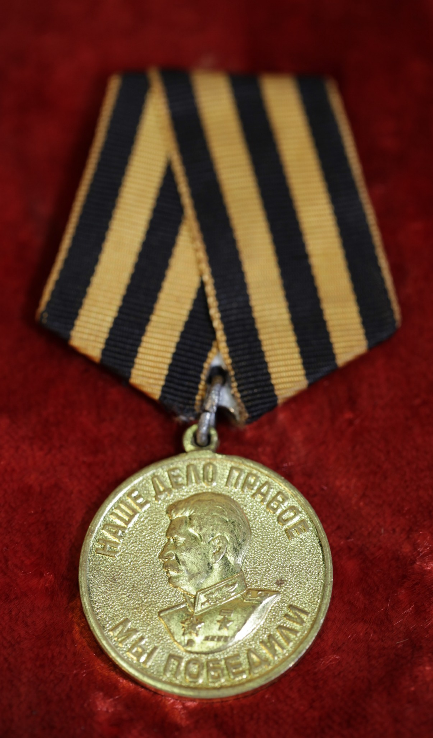
Медалью «За победу над Германией в Великой Отечественной войне 1941-1945 гг.» награждались: все военнослужащие и лица вольнонаемного штатного состава, принимавшие в рядах Красной Армии, Военно-Морского Флота и войск НКВД непосредственное участие на фронтах Отечественной войны или обеспечивавшие победу своей работой в военных округах; все военнослужащие и лица вольнонаемного штатного состава, служившие в период Великой Отечественной войны в рядах действующей Красной Армии, Военно-Морского Флота и войск НКВД, но выбывшие из них по ранению, болезни и увечью, а также переведенные по решению государственных и партийных организаций на другую работу вне армии.

Slide 16
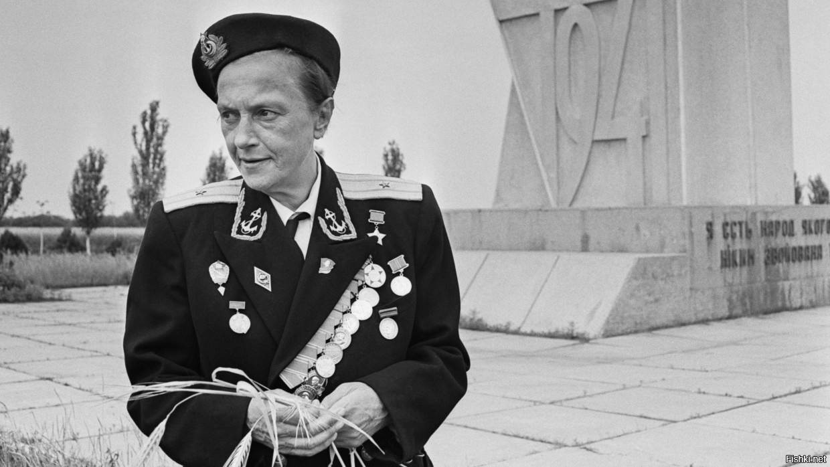
Герой моей семьи!
Герой моей страны!
Примером Вашим вдохновлен!
От всей страны нижайший Вам поклон!

